Slide 1

ОПТИМИЗАЦИя ДЕЛОПРОИЗВОДСТВА ЗАЯВОК НА ПАТЕНТЫ И ТОВАРНЫЕ ЗНАКИ В США
ПРАКТИЧЕСКИЕ РЕКОМЕНДАЦИИ ДЛЯ ЗАРУБЕЖНЫХ ЗАЯВИТЕЛЕЙ
Екатерина Сталбо
info@patentbar.com www.patentbar.com

Slide 2
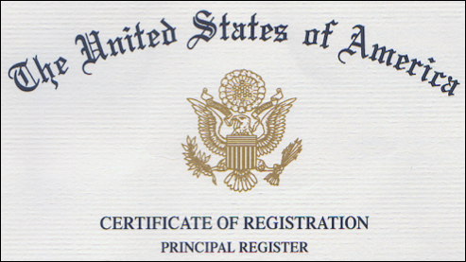
ТОВАРНЫЕ ЗНАКИ
Заявитель
Перечень товаров и услуг
Сроки
Подтверждение использования

Slide 3
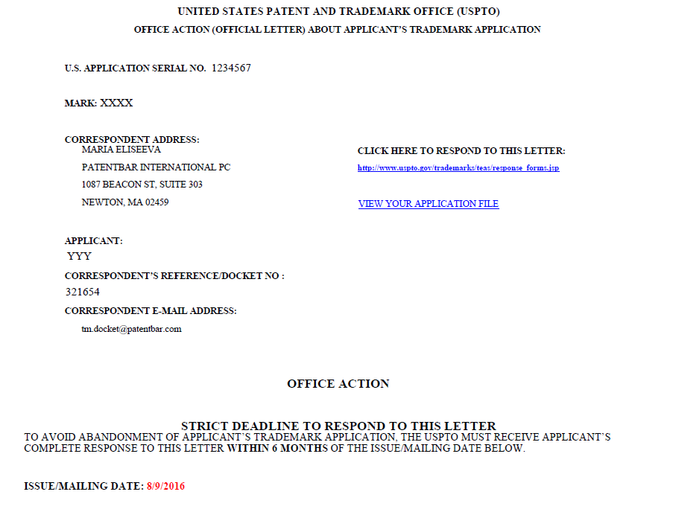

Slide 4
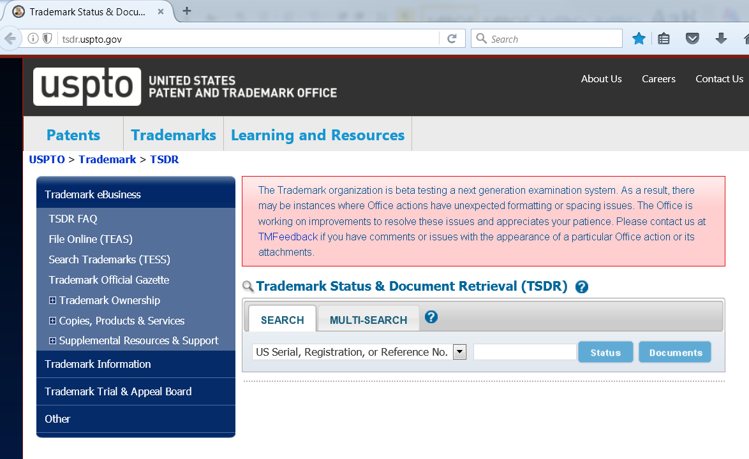

Slide 5

ТОВАРНЫЕ ЗНАКИ (продолжение)
Заявитель
Перечень товаров и услуг
Сроки
Подтверждение использования

Slide 6
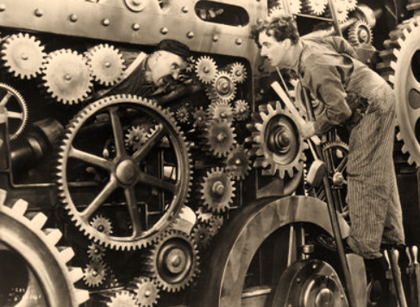
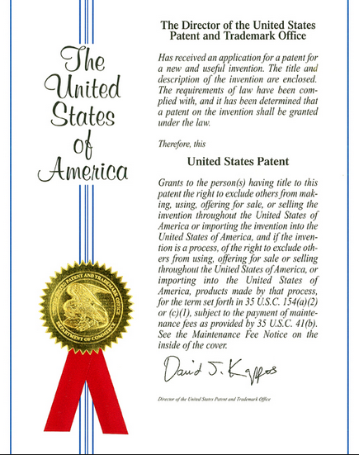
ПАТЕНТЫ

Slide 7
Патенты – подготовка заявки
Заблаговременная подготовка заявочных материалов
Чертежи к заявкам на промышленные образцы
Перевод заявки на английский язык
Подача полного пакета сопровождающих документов вместе с заявкой

Slide 8
Патенты – подготовка заявки
Information Disclosure Statement (IDS)
Подготовка формулы изобретения

Slide 9


Патенты – делопроизводство
Программа PPH
Ходатайство об ускорении делопроизводства
Запрос по нарушению единства изобретения
Соблюдение сроков

Slide 10
info@patentbar.com www.patentbar.com

